Slide 1
Cookeep
UI 기획서 (텀블벅)
2024.01.12

Slide 2
HISTORY
2023.12.18 이미지 제작
2023.12.26 텍스트 입력
2023.12.28 UI 전반적 수정 및 텍스트 입력
2024.01.05 UI 플로우 추가
2024.01.10 캐릭터 선택, 모드/스테이지 선택, 환경설정 UI추가
2024.01.12 인게임, 인게임 환경설정/결과화면 UI 추가

Slide 3
UI 플로우
메인 로비 버튼 클릭
1. 다음 스테이지 버튼 클릭
( 다음 스테이지 시작 )
2. 다시하기 버튼 클릭
( 해당 스테이지 다시 시작 )
타이틀 화면
게스트
로그인
메인 로비
화면
게임 시작
버튼 클릭
모드 선택
화면
시나리오 모드
클릭
시나리오
스테이지 선택 화면
개별 스테이지
클릭
시나리오
스테이지 세부 화면
플레이
버튼 클릭
인게임 화면
게임 종료
게임 결과 화면
돌아가기
버튼 클릭
온라인 모드
클릭
안내 팝업
* 텀블벅 버전에는 지원하지 않는 모드 입니다.
인게임 환경 설정
팝업
캐릭터
버튼 클릭
캐릭터
선택 완료
* 인게임 환경 설정 UI 목업 필요.
캐릭터 선택
화면
비밀 레시피
친구 페이지
상점 페이지
환경 설정
버튼 클릭
환경 설정 팝업
크레딧
버튼 클릭
크레딧 화면

Slide 4


타이틀 화면
2
1
번호 | 이름 | 종류 | 설명 | 규격/내용
1 | 타이틀 로고 | 이미지 | 게임 타이틀 이미지 | *
2 | 타이틀 배경 | 이미지 | 게임 배경 이미지 | *
3 | 로그인 | 버튼 | 메인 로비로 이동 | *
4 | 버전 | 텍스트 | 현재 게임의 버전을 표시 | *
Guest Login
3
4
v.1.1.1
※ 정식 버전에서는 로그인에 필요한 화면을 추가 제작 (회원가입,아이디,비밀번호 찾기,구글/애플 로그인 등) *따른 유저 정보,데이터 관리가 필요

Slide 5
메인 로비 화면
내정보
7
유료재화
친구
6
무료재화
환경
설정
번호 | 이름 | 종류 | 설명 | 규격/내용 | 데이터
1 | 닉네임 | 텍스트 | 플레이어 닉네임 | * | *
2 | 플레이어 캐릭터 | 이미지 | 현재 선택된 캐릭터 | * | *
3 | 캐릭터 선택 | 버튼 | 캐릭터 선택 화면 이동 | * | *
4 | 게임 시작 | 버튼 | 모드 선택 화면 이동 | * | *
5 | 상점 | 버튼 | 상점 화면 이동 | * | *
6 | 환경 설정 | 버튼 | 환경 설정 화면 이동 | * | *
7 | 무료 재화 | 텍스트 | 보유중인 무료 재화 값 | * | *
2
현재 선택된
캐릭터 이미지
3
캐릭터
선택
비밀
레시피
1
닉네임
5
4
상점
게임 시작
※ 텀블벅 버전에서 닉네임은 “GUEST” 으로 통일 ( or 닉네임 설정 페이지 제작 필요 )
* 예시 목업

Slide 6
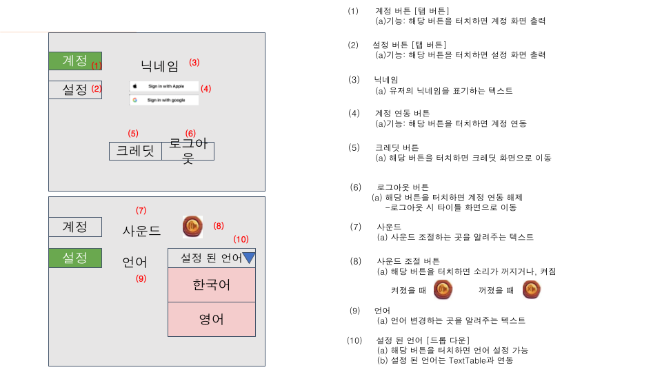
환경 설정

Slide 7
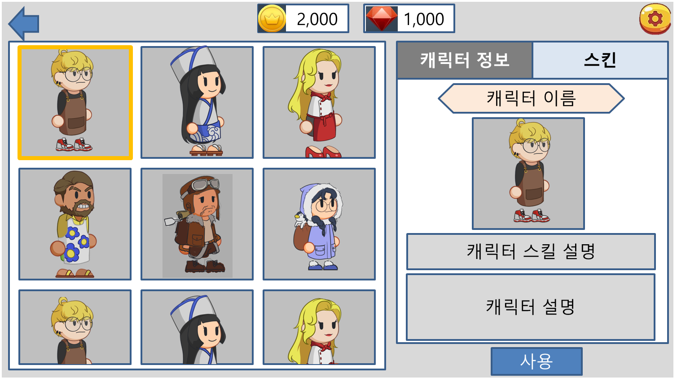

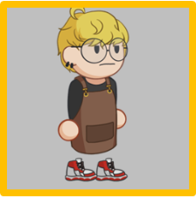
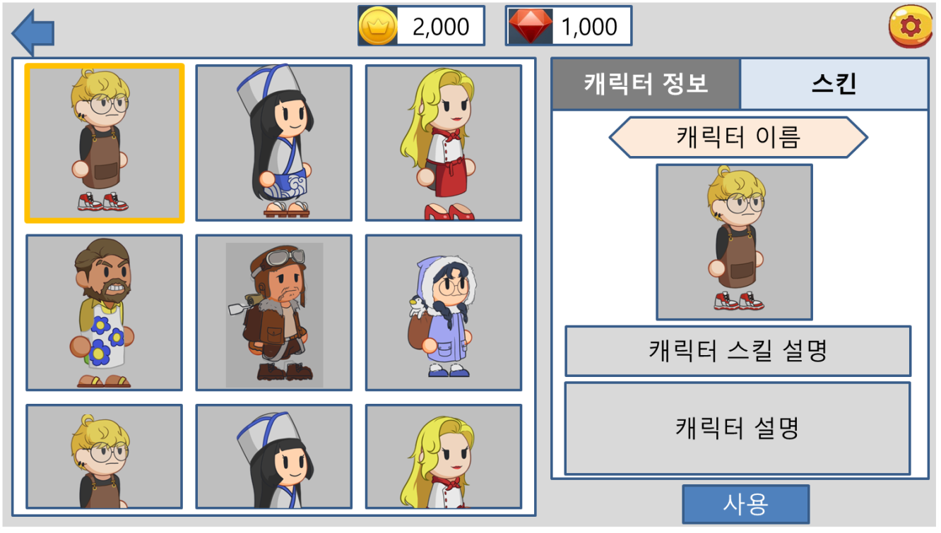
캐릭터 선택-캐릭터 정보
(1)
캐릭터 선택
뒤로가기 버튼
(a) 기능: 메인 로비로 이동
(2)
E
(2) 캐릭터 선택 슬롯
기능: 캐릭터를 선택하는 슬롯
(b) 캐릭터 상태에 따른 캐릭터 슬롯 표시 방법
E
<해금 상태>
<잠김 상태>
(c) 해금상태의 캐릭터 슬롯 구성 요소
(가)
E
(가) 캐릭터 선택 표시: 테두리의 색상 변경을 통해 유저가 선택한 캐릭터를 표시
(나) 사용중 마크: 사용 중인 캐릭터를 표시
(나)
(d) 잠김 상태의 캐릭터 슬롯 구성 요소
(가)
(가) 잠김 상태의 캐릭터 이미지를 어둡게 표시
(나) 잠김 마크: 자물쇠 모양의 마크를 표시
(나)

Slide 8
캐릭터 선택-캐릭터 정보
캐릭터 선택
탭버튼
(a) 기능: 캐릭터 정보 및 스킨으로 UI 변경
E
(1)
(2) 해금 상태의 캐릭터 정보 UI (캐릭터 정보 탭버튼 눌렀을 때)
(a) 캐릭터 이름 표시
CharacterTable의 Name칼럼 값 참조
(b) 해당 캐릭터의 이미지
(c) 캐릭터 스킬 설명
(d) 캐릭터 설명
CharacterTable의 History칼럼 값 참조
사용 버튼
(2)
(a)
(b)
사용
사용 중이 아닌 캐릭터를 선택했을 때 출력되는 버튼
사용 버튼 터치 시 해당 캐릭터를 사용함
(c)
사용 중
사용 중인 캐릭터를 선택했을 때 출력되는 버튼
버튼 터치 시 동작하지는 않음
(d)
(e)

Slide 9
캐릭터 선택-캐릭터 정보
캐릭터 선택
(3) 잠김 상태에서 캐릭터 정보 UI 표시
잠김 아이콘 표시
구매하기: 상점 UI로 이동함
텀블벅 기준으로는 기본 캐릭터를 지급하기 떄문에 잠김 상태 사용하지 않음
E
(a)
(b)
구매하기

Slide 10
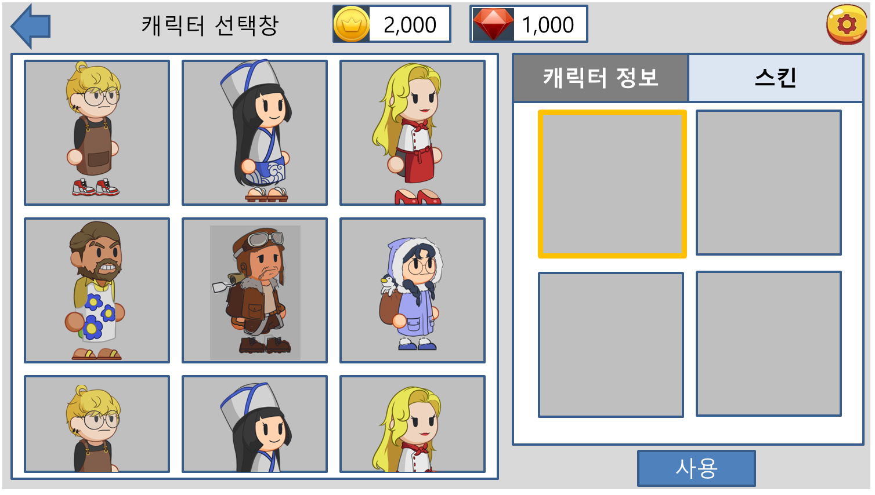
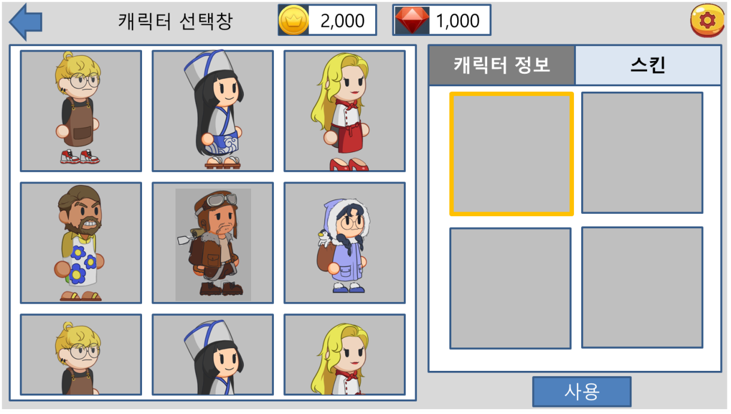
캐릭터 선택-스킨 (텀블벅 기준에서는 사용하지 않음 )
캐릭터 선택
탭버튼
캐릭터 정보 및 스킨 UI로 변경
E
(1)
E
(2) 스킨 UI (스킨 탭버튼 눌렀을 때)
상태에 따른 스킨 슬롯 구성 요소(캐릭터 슬롯 표시 방법과 동일)
(2)
E
(가)
E
(나)
(가) 스킨 선택 표시: 테두리의 색상 변경을 통해 유저가 선택한 스킨을 표시
(나) 사용 중 마크: 사용 중인 스킨을 표시
<해금 상태>
(가)
(나)
(가) 잠김 상태의 스킨 이미지를 어둡게 표시
(나) 잠김 마크: 자물쇠 모양의 마크를 표시
<잠김 상태>
(3)
구매하기
(3) 버튼 구성 요소
사용 중이 아닌 스킨(해금된 스킨)을 선택했을 때 출력되는 버튼
사용 버튼 터치 시 해당 스킨을 사용함
사용
사용 중인 스킨을 선택했을 때 출력되는 버튼
해체 버튼 터치 시 해당 스킨을 해체하고 기본 스킨 사용됨
해체
구매하기
잠긴 스킨을 선택했을 때 출력되는 버튼
구매하기 버튼 터치 시 상점 UI로 이동

Slide 11







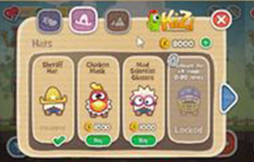
모드 & 선택 화면
1
2
3
4
번호 | 이름 | 종류 | 기능 | 데이터
1 | 뒤로가기 | 버튼 | 메인 로비 화면으로 이동
2 | 시나리오 모드 | 버튼 | 시나리오 스테이지 리스트 출력
3 | 온라인 모드 | 버튼 | 온라인 스테이지 리스트 출력
4 | 컨텐츠 1 | 버튼 | - (잠김)
5 | 컨텐츠 2 | 버튼 | - (잠김)
6 | 모드 이름 | 텍스트 | 현재 선택된 모드 텍스트 표시
7 | 스테이지 이미지 | 이미지 | 해당 스테이지 이미지 출력
8 | 획득 별 | 텍스트 | 스테이지 별 얻은 별 개수 표기
9 | 스테이지 언락 유무 | 이미지 | 자물쇠 아이콘 표시 / 선택 불가
컨텐츠 1
5
컨텐츠 2
6
시나리오 모드
7
9
8
0/15
0/15
0/15
0/15
* 디자인 예시

Slide 12
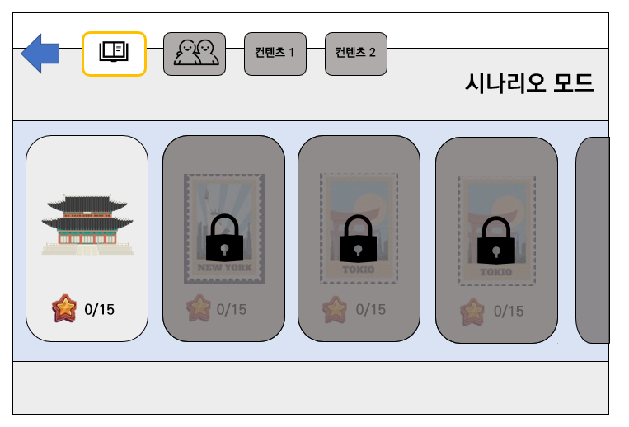
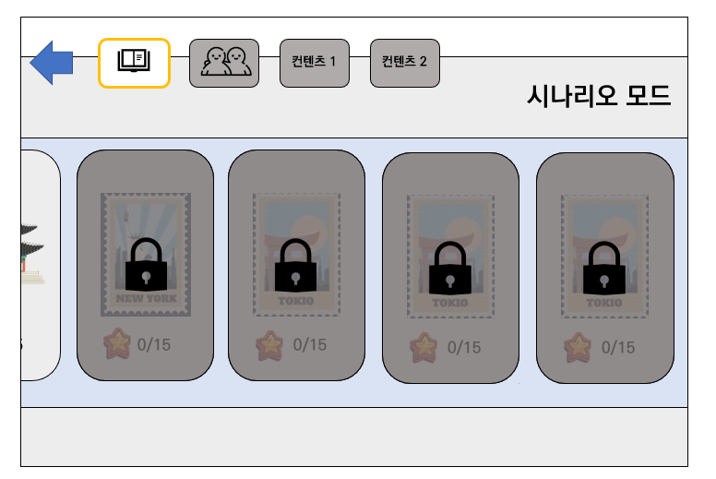
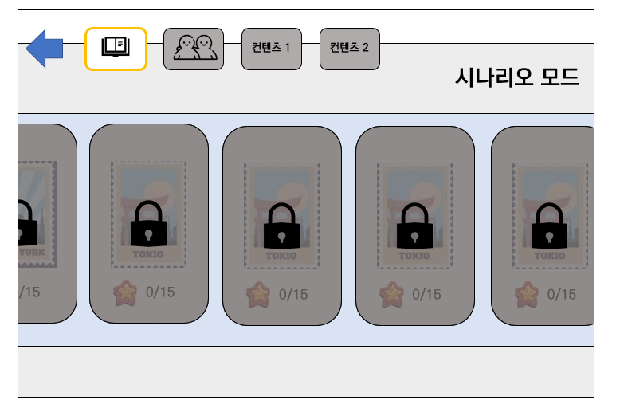

모드 & 선택 화면
스테이지 목록 화면 좌/우측 스크롤

Slide 13




스테이지 선택 화면
11
번호 | 이름 | 종류 | 기능 | 데이터
1 | 뒤로가기 | 버튼 | 모드 선택 화면으로 이동
2 | 스테이지 이름 | 텍스트 | 현재 선택된 스테이지 이름 출력
3 | 모드 이름 | 텍스트 | 현재 선택된 모드 이름 출력
4 | 스테이지 이미지 | 이미지 | 해당 스테이지 이미지 출력
5 | 획득 별 | 아이콘 | 선택된 스테이지에서 획득한 별을 점수에 따라 충전된 별 아이콘으로 표시
6 | 별 획득 점수 | 텍스트 | 스테이지에 따라 별을 획득 할 수 있는 기준 표시
7 | 스테이지 언락 유무 | 이미지 | 언락 된 스테이지 = 선택 가능 자물쇠 아이콘 표시 = 선택 불가
8 | 스테이지 이름 | 텍스트 | 현재 선택된 스테이지 이름 출력
9 | 다음/이전 스테이지 | 버튼 | 다음 / 이전 스테이지로 이동하는 버튼
10 | 플레이 버튼 | 버튼 | 클릭 시 선택된 스테이지 플레이
11 | 홈 버튼 | 버튼 | 메인 로비 화면으로 이동
1
3
시나리오 모드
2
1 – 1 전주
제한시간
7
8
1 – 1 전주
4
1 – 2 전주
9
1 – 3 전주
9
1 – 4 전주
5
1 – 5 전주
160
360
6
440
10
PLAY

Slide 14
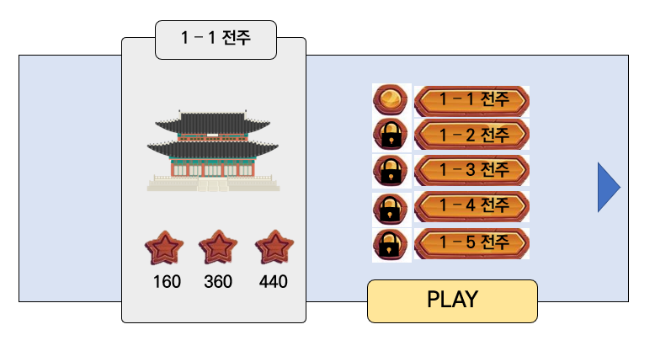
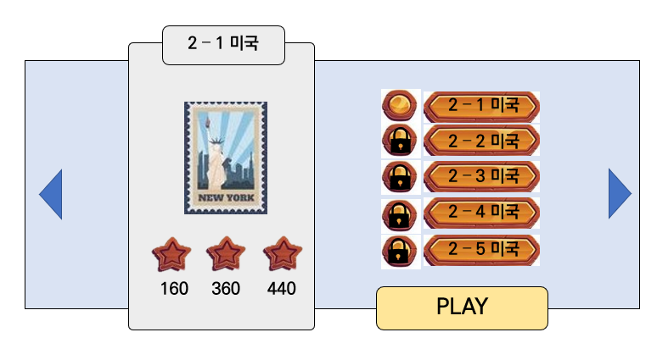
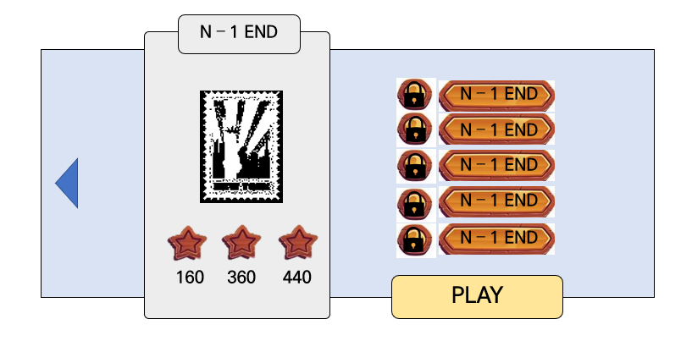
스테이지 선택 화면
스테이지 화살표 버튼
1-1 스테이지부터 우측으로 1-1,1-2,1-3 … 나열
끝 스테이지의 경우 화살표 표시 X ( 1-1 좌측 화살표 X )

Slide 15
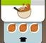
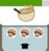

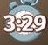


인게임 화면
1
2
3
4
번호 | 이름 | 종류 | 기능 | 데이터
1 | 레시피 | 이미지 | 스테이지 레시피 이미지 표시 (최대 3개 , 좌측정렬)
2 | 점수 | 텍스트 | 해당 스테이지의 누적 점수 표시
3 | 제한시간 | 텍스트 | 해당 스테이지의 제한시간 표시 (게임 시작과 함께 카운트 시작) | StageTimer
4 | 환결설정 | 버튼 | 인게임 환경설정 UI 팝업
5 | 조이스틱 | 조이스틱 | 캐릭터 이동 조작
6 | 스킬 | 버튼 | 캐릭터 고유 스킬 사용
7 | 점프 | 버튼 | 캐릭터 점프
8 | 상호작용 | 버튼 | 캐릭터 상호작용 (캐릭터가 들고있는 아이템 혹은 위치한 오브젝트에 따라 이미지가 변경될 예정)
6
스킬
7
5
점프
상호
작용
8

Slide 16



인게임 환경 설정
환경 설정
1
사운드
번호 | 이름 | 종류 | 기능 | 데이터
1 | 사운드 | 슬라이더 | 슬라이더를 드래그할 시 볼륨조절
2 | 진동 | 슬라이더 | 슬라이더를 드래그할 시 진동조절
3 | 홈 버튼 | 버튼 | 메인 로비 화면으로 이동
4 | 다시하기 버튼 | 버튼 | 해당 스테이지 다시 시작
5 | 계속하기 | 버튼 | 팝업 닫기
2
진동
3
4
5
환경 설정 팝업이 열릴 경우 게임 일시정지

Slide 17


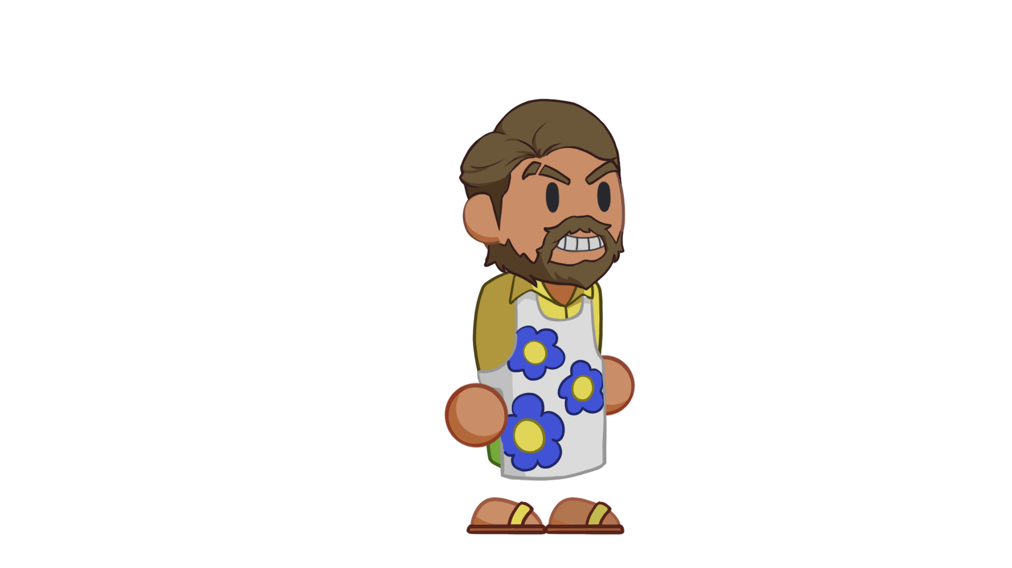
게임 결과 화면
Complete
번호 | 이름 | 종류 | 기능 | 데이터
1 | 보상 | 텍스트 | 해당 스테이지에서 얻은 보상 표기 | 아직 미지정
2 | 플레이어 캐릭터 | 이미지 | 현재 선택된 캐릭터
3 | 획득 별 | 아이콘 | 누적 점수에 따라 충전된 별 아이콘으로 표시
4 | 누적 점수 | 텍스트 | 해당 스테이지에서 얻은 점수 표기
5 | 홈 버튼 | 버튼 | 메인 로비 화면으로 이동
6 | 다시하기 버튼 | 버튼 | 해당 스테이지 다시 시작
7 | 다음 스테이지 | 버튼 | 다음 스테이지로 이동
1
+ 4400 $
3
2
360
160
440
4
Total Score
1200
5
6
7

